Slide 1
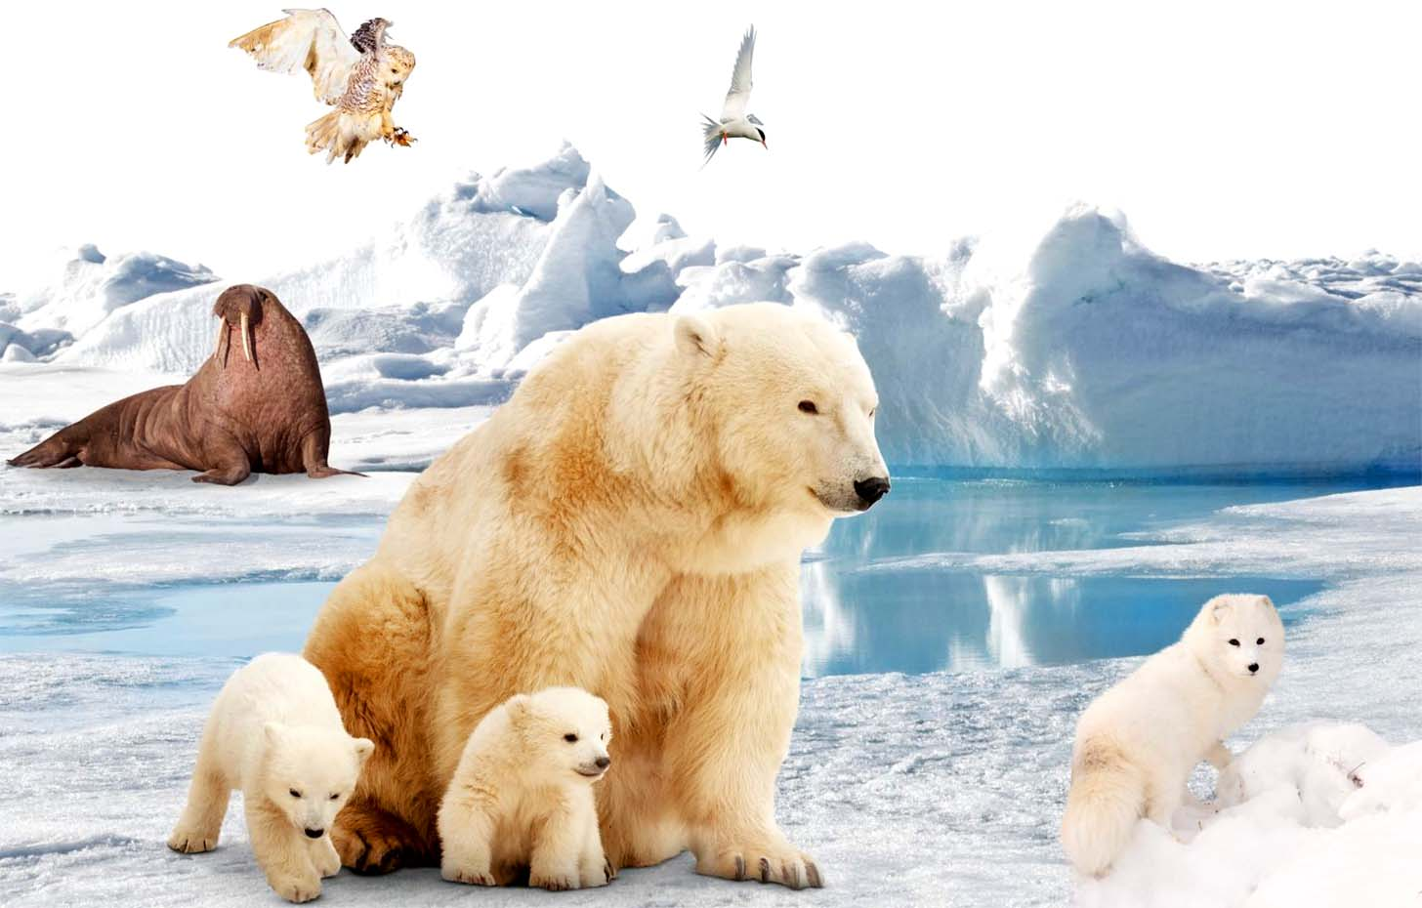
Тема недели:
Животные Арктики и Антарктики.

Slide 2
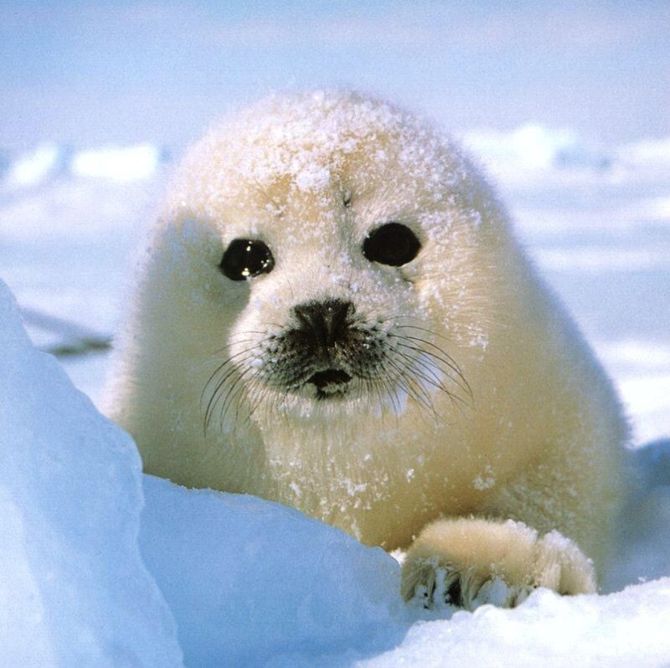
Цели: Знакомить с животными Арктики и Антарктики, особенностями их поведения, учить различать характерные признаки внешнего вида животных. Уточнить представление о том, что животные приспособлены самостоятельно жить в холоде и мерзлоте. воспитывать эмоциональное отношение к животным севера; -воспитывать любовь к природе,
желание оберегать ее, охранять.

Slide 3
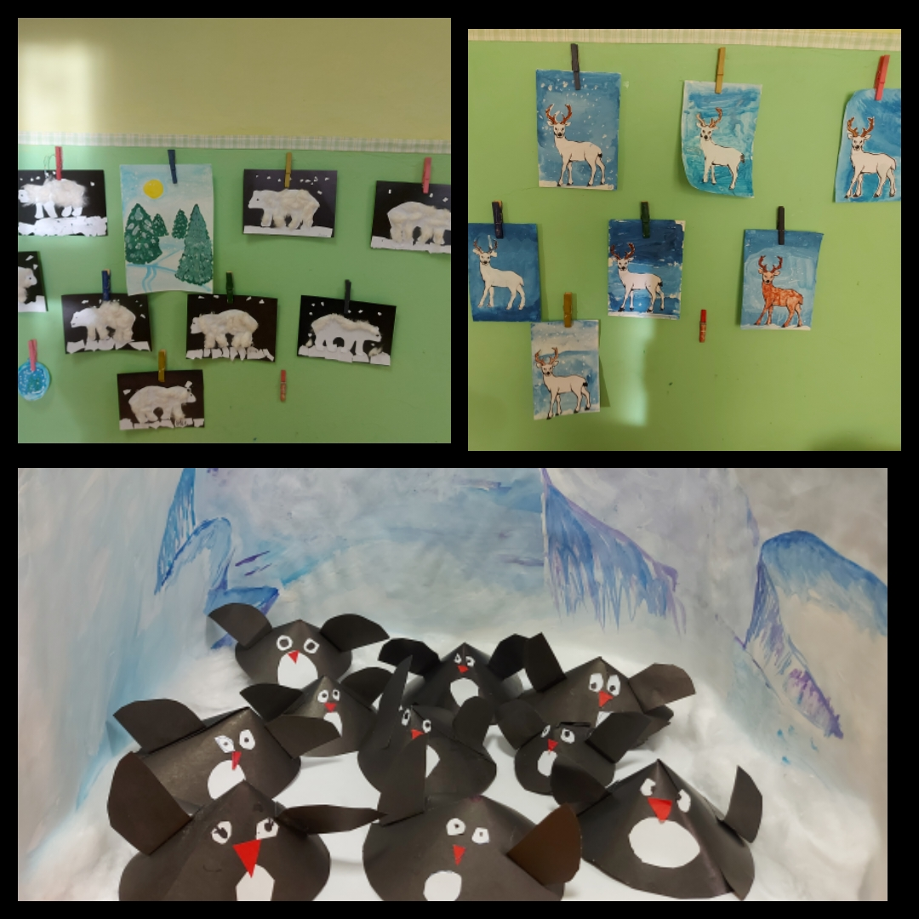
Результаты работы

